Slide 1
Pengumpulan dan Pengolahan Data
Pendidikan Teknik Informatika dan Komputer
Universitas Sebelas Maret

Slide 2
Pengumpulan Data
Tujuan pengumpulan data:
Untuk mengetahui jumlah elemen
Untuk mengetahui karakteristik dari elemen tsb.
Variabel atau peubah : sesuatu yang nilainya dapat berubah atau berbeda

Slide 3
Metode Pengumpulan Data
Sensus : cara pengumpulan data dimana seluruh elemen populasi diselidiki satu per satu
Sampling : cara pengumpulan data dimana yang diselidiki adalah sampel dari populasi
Parameter : nilai yg dihitung berdasarkan seluruh elemen populasi
Statistik : nilai yg dihitung berdasarkan sampel

Slide 4
Metode Pengambilan Sampel
Cara acak : cara pemilihan sejumlah elemen dari populasi untuk menjadi anggota sampel, dimana setiap elemen mempunyai kesempatan yg sama untuk terpilih objektif
Cara bukan acak : cara pemilihan sejumlah elemen dari populasi untuk menjadi anggota sampel, dimana setiap elemen tdk mempunyai kesempatan yg sama untuk terpilih subjektif

Slide 5
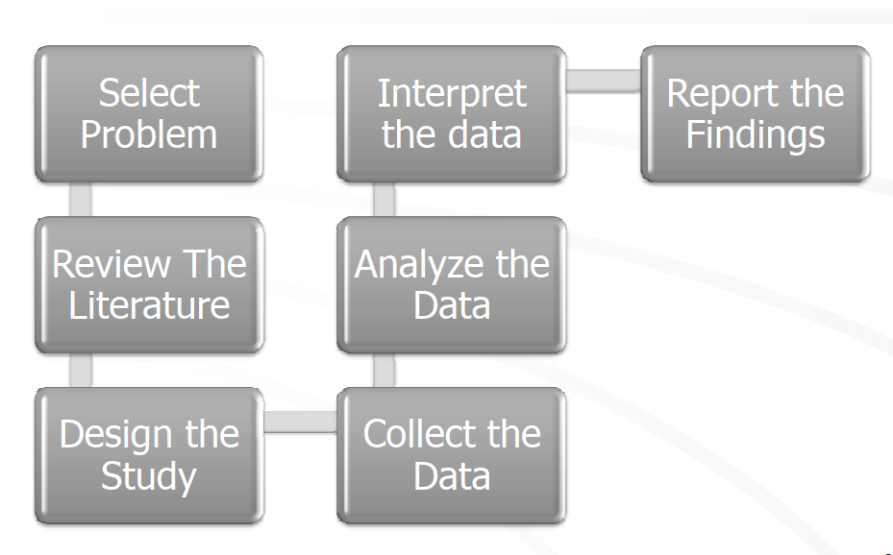
Alur Penelitian

Slide 6
Alat Pengumpulan Data
Kuesioner / Angket
Wawancara
Observasi atau pengamatan langsung
Tes / ujian
Melalui pos, telepon, email atau alat komunikasi lainnya

Slide 7
Angket / Kuesioner
1. Angket berstruktur (structured questionnaire)
Jawaban pertanyaan yang diajukan sudah disediakan. Responden diminta untuk memilih satu jawaban yang sesuai dengan dirinya.
Contoh:
1. Apakah anda mengajar di Sekolah Mengemudi?
ya
Tidak
2. Jika ya, sudah berapa lamakah anda mengajar?
1 tahun
2 tahun
3 tahun
lebih dari 3 tahun

Slide 8
Angket / Kuesioner
2. Angket tak berstruktur (unstructured questionnaire)
Responden diberi kebebasan untuk menjawab pertanyaan menurut pendapat sendiri
Contoh:
1. Bagaimana pendapat anda mengenai pengolahan sistem administrasi di Sekolah Mengemudi?
---------------------
2. Apakah anda mempunyai suatu usulan konkret untuk meningkatkan sistem administrasi di Sekolah Mengemudi?
-----------------------------

Slide 9
Wawancara
Teknik pengambilan data dimana peneliti langsung berdialog dengan responden untuk menggali informasi dari responden.
– Caranya: • Terstruktur → menggunakan pedoman wawancara • Tidak terstruktur →wawancara lepas/bebas

Slide 10
Teknik Wawancara
Peneliti perlu memperhatikan tujuan penelitian dan topik utama yang akan dibahas untuk mencapai tujuan tersebut.
Peneliti membuat rencana bagaimana proses wawancara berjalan.
Peneliti memastikan kapan dan dimana lokasi wawancara dengan narasumber dapat dilaksanakan.
Transkripsi hasil wawancara. Transkripsi umumnya berupa narasi yang cukup tebal. Peneliti harus jeli melihat narasi mana yang bisa digunakan sebagai data, mana yang tidak karena tidak semua narasi adalah data.

Slide 11
Teknik Wawancara
Hasil transkripsi yang masih mentah dikirim kembali ke narasumber sebagai wujud transparansi data.
Analisis hasil transkripsi data.
Melakukan veridikasi validitas dan reliabilitas hasil analisis
Penyusunan laporan, representasi dan publikasi.

Slide 12
Observasi / Pengamatan
Peneliti melakukan pengamatan dan pencatatan yang sistematik terhadap subyek penelitian.
Pengamatan atau observasi adalah aktivitas terhadap suatu proses atau objek dengan maksud merasakan dan kemudian memahami pengetahuan dari sebuah fenomena berdasarkan pengetahuan dan gagasan yang sudah diketahui sebelumnya, untuk mendapatkan informasi-informasi yang dibutuhkan untuk melanjutkan suatu penelitian. (WIKI)

Slide 13
Teknik Pengamatan
Teknik Pengamatan langsung
Pengamatan dilakukan langsung tanpa menggunakan peralatan khusus. Peneliti langsung mengamati dan mencatat segala sesuatu yang diperlukan pada saat terjadinya proses.
Teknik Pengamatan tak langsung
Pengamatan dilakukan dengan menggunakan peralatan tertentu, misalnya mikroskop, kamera, tape recorder, dsb.
Teknik Pengamatan non-partisipatif
Observasi yang dilakukan peneliti secara pasif dalam aktivitas yang dilakukan oleh subjek penelitian
Teknik Pengamatan partisipatif
Peneliti turut mengambil bagian dalam situasi nyata objek penelitian. Jadi peneliti masuk ke dalam situasi pengamatan dan ikut aktif melakukan kegiatan dalam sistem tersebut.

Slide 14
Instrumen Observasi
Catatan anekdot
Check list
Skala penilaian (rating scale)
Sosiogram

Slide 15
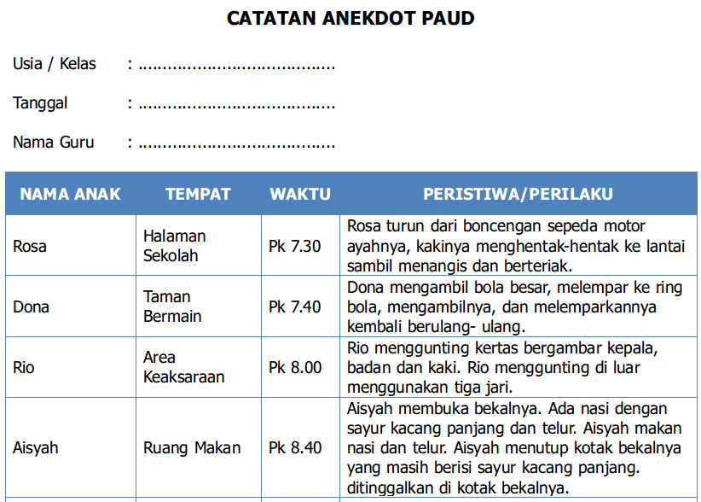
Anekdot

Slide 16
Checklist

Slide 17
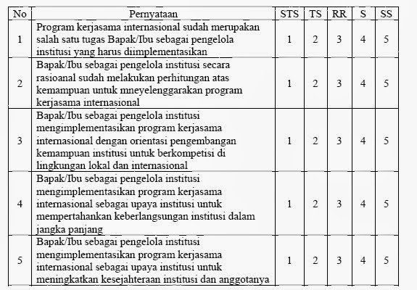
Skala
Skala Likert
Skala Guttman
Skala Semantic Diferensial

Slide 18
Skala Likert
Skala Likert digunakan untuk mengukur sikap, pendapat dan persepsi seseorang tentang fenomena sosial
Contoh :
Pelayanan tenaga kependidikan PTIK sudah sesuai dengan apa yang Saudara harapkan.
Sangat setuju skor 5
Setuju skor 4
Tidak ada pendapat skor 3
Tidak setuju skor 2
Sangat tidak setuju skor 1

Slide 19
Skala Guttman
Skala Guttman akan memberikan respon yang tegas, yang terdiri dari dua alternatif
Contoh:
True >< False
Ya >< Tidak
Pernah >< Belum Pernah
Punya >< Tidak Punya

Slide 20
Skala Semantik Differensial
Skala ini digunakan untuk mengukur sikap tidak dalam bentuk pilihan ganda atau checklist, tetapi tersusun dari sebuah garis kontinuem dimana nilai yang sangat negatif terletak di sebelah kiri sedangkan nilai yang sangat positif terletak di sebelah kanan.
Contoh:
Bagaimana kualitas film Doraemon Stand By Me 2?

Slide 21
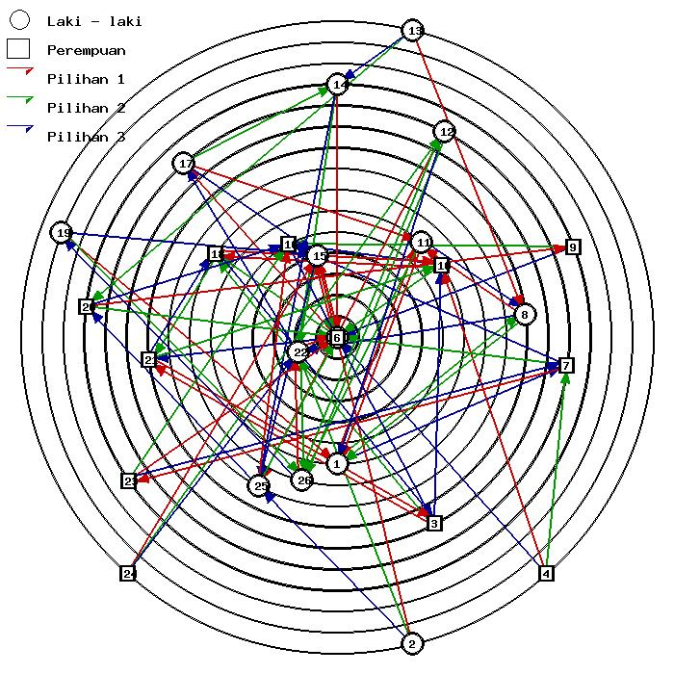
Sosiogram
Sosiogram adalah grafik yang menunjukkan hubungan atau interaksi individu dalam sebuah kelompok, dan sekaligus dapat ditemukan pola hubungan sosial individu dengan individu lainnya

Slide 22
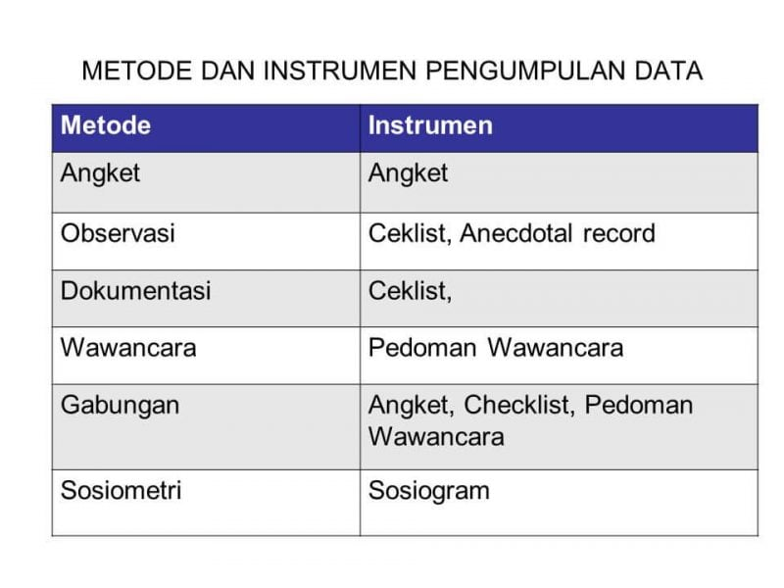
Metode dan Instrumen

Slide 23
Pengolahan Data
proses untuk memperoleh data/angka ringkasan berdasarkan kelompok data mentah
Metode :
Editing
Coding
Tabulating

Slide 24
Penyuntingan / Editing
Kegiatan yang dilakukan adalah memeriksa seluruh daftar pertanyaan yang dikembalikan responden.
Beberapa hal yang perlu diperhatikan:
Kesesuaian jawaban responden dengan pertanyaan yang diajukan
Kelengkapan pengisian daftar pertanyaan
Ketetapan (consistency) jawaban responden
Notes:
Dalam menyunting, penyunting harus diberitahu agar tidak mengganti atau menafsirkan jawaban responden. Jadi kebenaran jawaban dapat terjaga

Slide 25
Pengkodean / Coding
Pengkodean dapat dilakukan dengan memberi tanda (simbol) yang berupa angka pada jawaban responden yang diterima. Tujuan : Penyederhanaan jawaban responden
Pertanyaan Tertutup
Kode ditentukan dengan mudah, misalnya: 1 untuk jawaban ya/setuju dan kode 0 untuk tidak/tidak setuju; atau ditambah kode 99 untuk jawaban yang kosong (responden tidak meberi jawaban).
Pertanyaan Terbuka
1. jawaban responden diperiksa untuk dibuat kategori jawaban tertentu. 2. Apabila ternyata jawaban perlu dikategorikan, dibuat kategori yang sesuai 3. Setelah itu tiap kategori diberi kode
Notes:
Seluruh kode yang ditentukan untuk tiap jawaban, disusun dalam buku kode. Buku kode ini selain diperlukan dalam pengkodean juga digunakan sebagai pedoman untuk analisis data dan penulisan laporan

Slide 26
Tabulasi
Menyusun dan menghitung data hasil pengkodean, untuk kemudian disajikan dalam bentuk table (tabel frekuensi, tabel korelasi, atau tabel silang).
Tabulasi manual. Semua kegiatan dari perhitungan sampai penyajian tabel dilakukan dengan tangan.
Tabulasi mekanis. Pelaksanaan dengan cara ini dibantu dengan peralatan tertentu, yaitu: komputer. Semua kegiatan dilakukan dengan bantuan alat yang telah dipilih.
Notes:
– Kegiatan yang dilakukan dalam tabulasi adalah menyusun dan menghitung data hasil pengkodean, untuk kemudian disajikan dalam bentuk tabel – Tabel dapat berupa tabel frekuensi, tabel korelasi, atau tabel silang. – Pada dasarnya ada 2 cara pelaksanaan tabulasi, yaitu:
1. Tabulasi manual. Semua kegiatan dari perhitungan sampai penyajian tabel dilakukan dengan tangan. 2. Tabulasi mekanis. Pelaksanaan dengan cara ini dibantu dengan peralatan tertentu, yaitu: komputer. Semua kegiatan dilakukan dengan bantuan alat yang telah dipilih.

